Slide 1
ЗВІТ старости
Розбишівського старостинського округу Сергіївської сільської ради
Коркішко Олексій Іванович
2021 рік

Slide 2
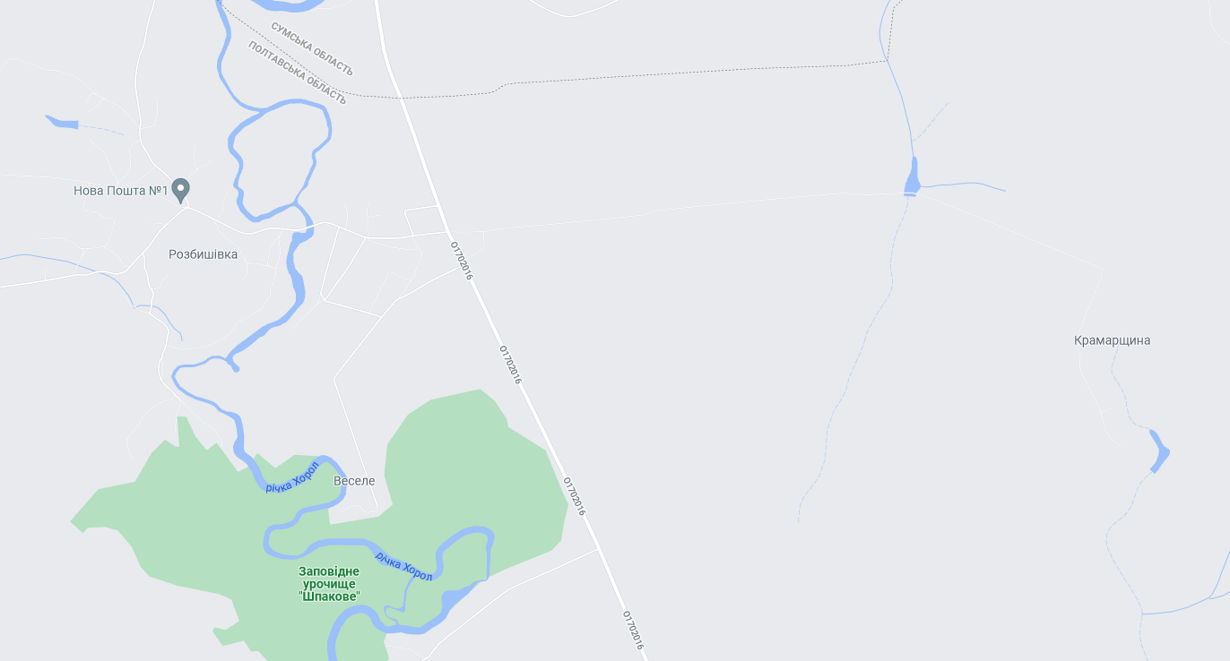
Розбишівський старостинський округ налічує 3 села:
с. Розбишівка, с. Веселе, с. Крамарщина
Загальна кількість населення - 815 осіб

Slide 3
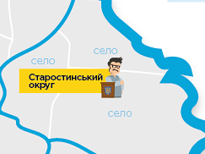
Інтереси Розбишівського старостинського округу в територіальній громаді представляють 7 депутатів.
За звітний період проведено 11 засідань старостату.
За минулий рік
20 осіб померли
Народилось 3 дітей

Slide 4

Здійснюється облік, ведення, зберігання погосподарських книг, видаються довідки у межах наданих повноважень:
видано – 730 довідки,
в соціальні служби – 393 довідки,
інші довідки – 337 (центр зайнятості , субсидія та ін..).
Приймаю від членів громади заяви, звернення адресовані органам та посадовим особам виконавчого комітету, передаю їх за призначенням, здійснюю контроль в межах делегованих повноважень.
Сільським головою щомісячно проводиться особистий прийом громадян.

Slide 5
Виплата матеріальної допомоги
Обдаровані діти – 1400 грн.
Учасники АТО – 6000 грн.
Учасники ліквідації наслідків аварії на Чорнобильській АЕС - 3500 грн.
Воїни-інтернаціоналісти – 2500 грн.
Матеріальна допомога при народженні – 10000 грн.
Матеріальна допомога на лікування - 15000 грн.
Виплати особам I групи інвалідності – 2000 грн.

Slide 6
Фактичні надходження до загального бюджету Сергіївської громади від Розбишівського старостату – 14 236 000 грн.

Slide 7
Податок на доходи фізичних осіб, що сплачуються податковими агентами із доходів платника податку інших ніж заробітної плати:
ФГ «Миронів гай» – 55 300 грн.
ФГ «Оберіг 2000» – 153 900грн.
ФГ «Колос 2000» – 42 500 грн.
ТОВ «Вікторія Агро – 7 392 400 грн.
Орендна плата з юридичних осіб:
ТОВ «Вікторія Агро» – 1 803 274 грн.
ФГ «Оберіг 2000» –328 284 грн.
ФГ «Миронів гай» –305 070 грн.
ФГ «Колос 2000» –242 630 грн.
Всього від юридичних осіб: 2 705 700 грн.

Slide 8
Орендна плата з фізичних осіб:
Коркішко Н.І. | 2 190,00
Кіт Т.П. | 1 271,00
Хейло А.Ф. | 6 470,17
Ткаченко М.М. | 6 800,92
Кологривий Р.М. | 3 424,00
Лобода С.В. | 17 729,70
Приходько Л.В. | 13 336,92
Смаль М.С. | 11 493,60
Гресь В.В. | 15 632,00
Гапоненко О.П. | 12 094,29
Лиходід П.В. | 23 742,78
Верещака І.М. | 6 763,06
Всього – 189200,85 грн

Slide 9
Єдиний податок з фізичних осіб: 338 208,09 грн.
Тур О.І. | 2 313,08
Гапоненко О.П. | 2 522,40
Мартиненко А.О. | 11 550,20
Мормуль Л.А. | 4 567,80
Радько О.А. | 9 615,00
Коркішко Н.І. | 11 340,00
Приходько Л.В. | 12 279,80
Кіндрашина Л.В. | 11 335,20
Поваляєва І.В. | 10 390,60
Смаль М.А. | 59 917,80
Верещака І.М. | 11 257,20
Верещака Л.М. | 25 200,00
Лобода С.В. | 7 635,00
Смаль М. С. | 14 024,19
Смаль О.О. | 115 548,12
Лиходід В.П. | 9 957,00
Смаль Л.М. | 944,60

Slide 10
Допомога від підприємств,
що знаходяться на території старостату
ТОВ «Вікторія Агро» | 95 000
ФГ «Оберіг» 2000 | 74 000
ФГ Миронів Гай | 83 000
ФГ Колос-2000 | 78 000
В тому числі робочі місця:
ТОВ “Вікторія Агро” – 4
ФГ “Оберіг”2000 – 8
ФГ Миронів Гай – 4
ФГ Колос -2000 – 4

Slide 11
Видатки
Розбишівська гімназія.
Фактичні видатки склали 4 783 212 грн.
Зокрема, кошти витрачено для оплати комунальних послуг, проведення заходів протипожежної безпеки, для купівлі засобів індивідуального захисту, дровоколу, обладнання спортмайданчика, ремонт автобуса.
ДНЗ «Перлинка».
Фактичні видатки склали 928 373 грн.
Придбання продуктів харчування, оплата комунальних послуг, поточний ремонт обладнання на ігровому майданчику, придбання іграшок,миючих та дезінфікуючих засобів, антисептиків, медичних масок. Проведено заміну дверей, відремонтовано поріг.

Slide 12
Видатки
Розбишівський СБК.
Фактичні видатки склали – 437 150 грн.
Заробітна плата
Придбання канцелярських товарів
Оплата електроенергії
Придбання сценічних костюмів
Купівля мікрофонів, акустичних колонок
Розбишівська бібліотека.
Фактичні видатки склали– 137 608 грн.
Заробітна плата
Придбання канцтоварів, бланків, щоденників
Підписка періодичних видань, купівля книг
Послуги по використанню мережі Інтернет

Slide 13
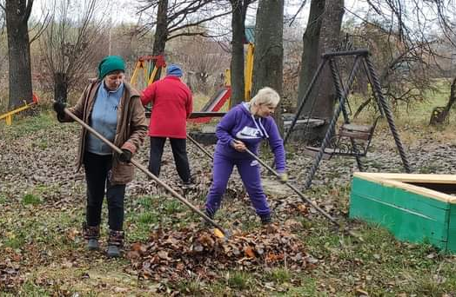
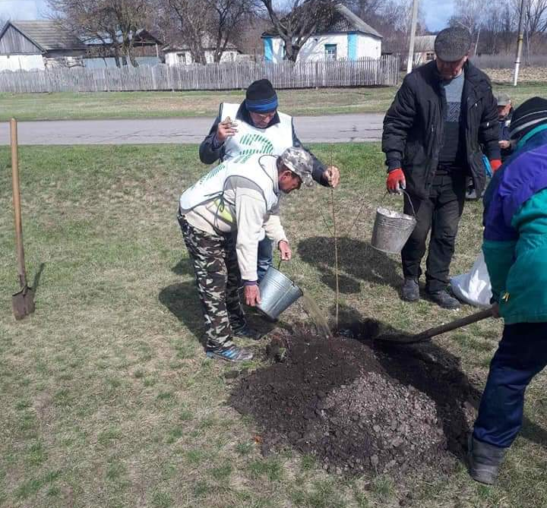
Благоустрій
Поточний ремонт вул. Центральна (с. Розбишівка).
Поточний ремонт вул. Лохвицька (с. Розбишівка).
Поточний ремонт вул. Роменська (с. Розбишівка).
Монтаж вуличного освітлення по провулках Сумський і Лагідний (с. Розбишівка).
Монтаж системи водопостачання на вулицях Сумська, Роменська, Лохвицька (с. Розбишівка). Підключено 40 дворів.
Роботи по обкошуванню бур’янів, вирубки сухих дерев і чагарників, підтримувались території навколо меморіального комплексу та пам’ятного знаку жертвам голодомору, на місцевих кладовищах.

Slide 14
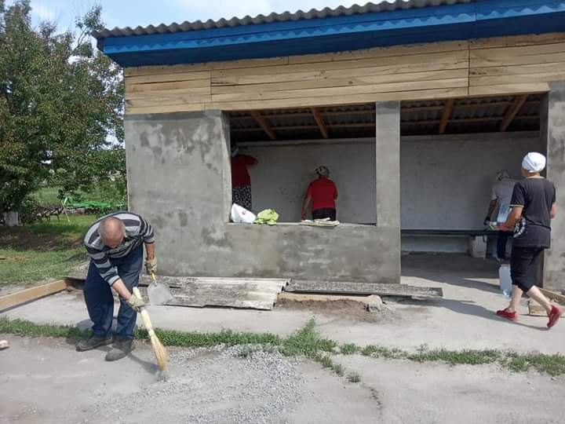
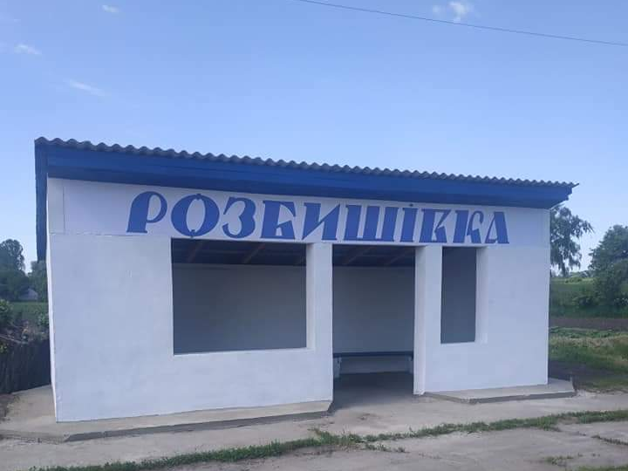
Благоустрій
Висаджування саджанців: береза, сосна (1000 штук).
Озеленення в центрі села: висаджування декоративних рослин.
Суботники по впорядкуванню територій, вапняна побілка конструкцій і огорож.
Проводиться вивіз ТПВ.

Slide 15
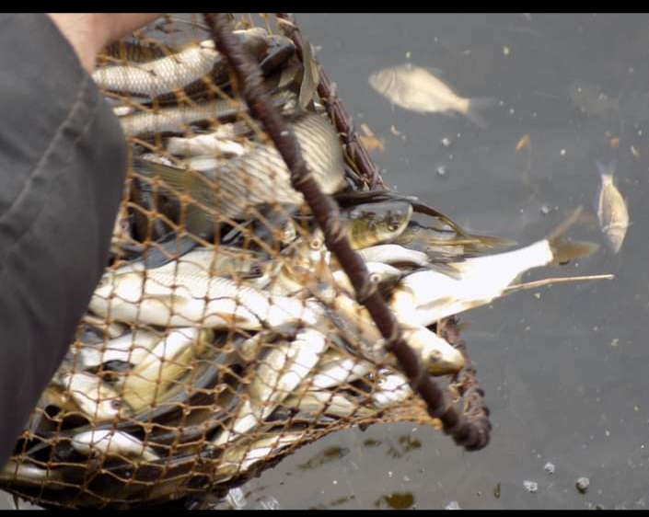
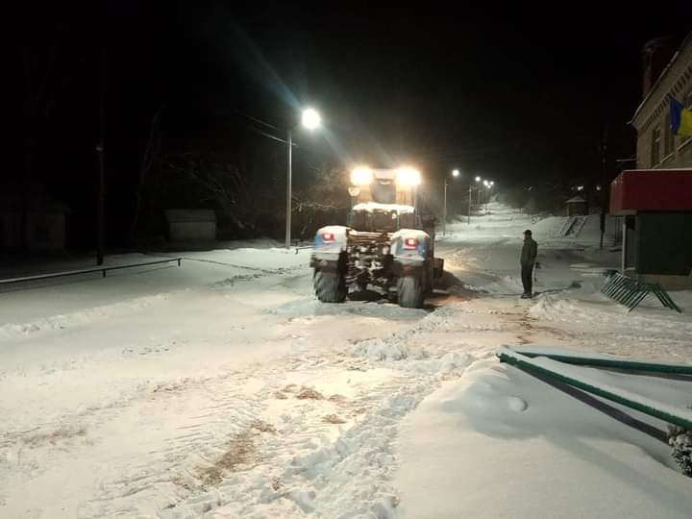
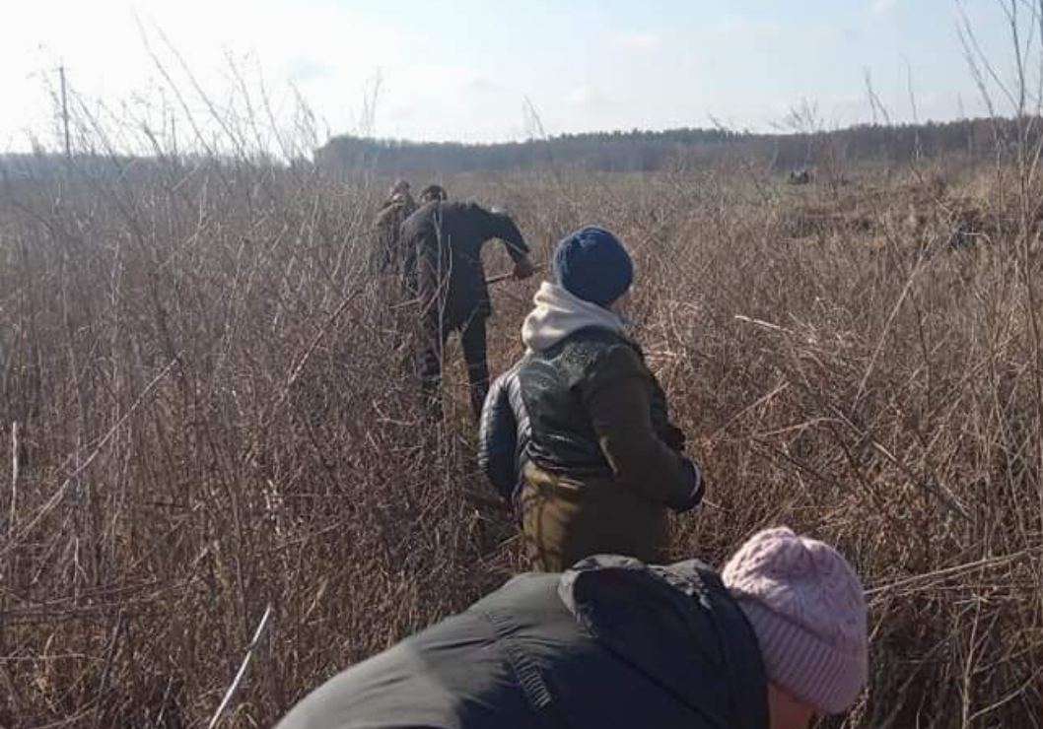
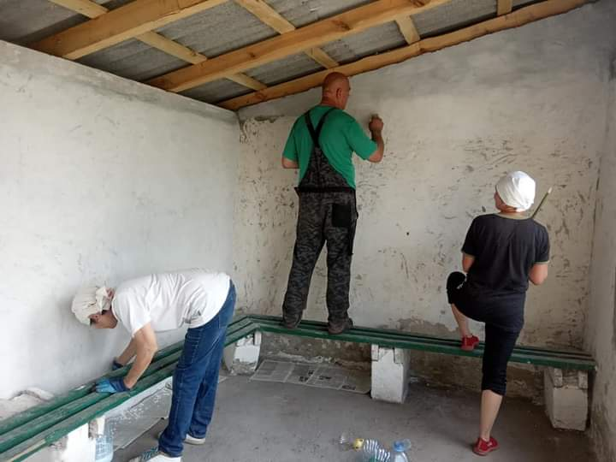
Благоустрій

Slide 16
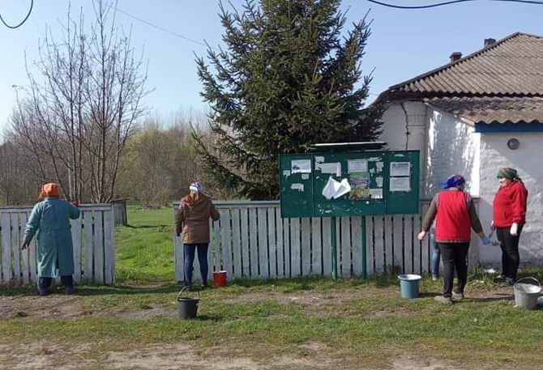
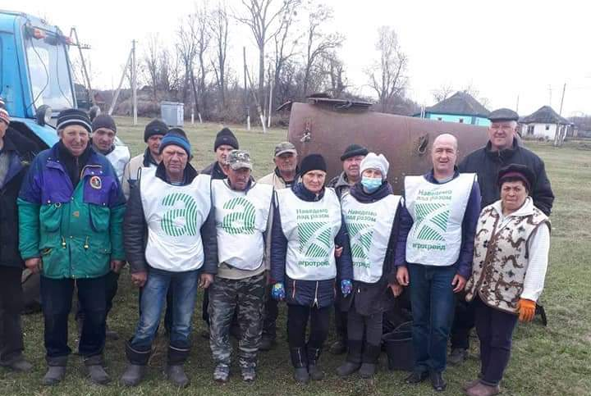
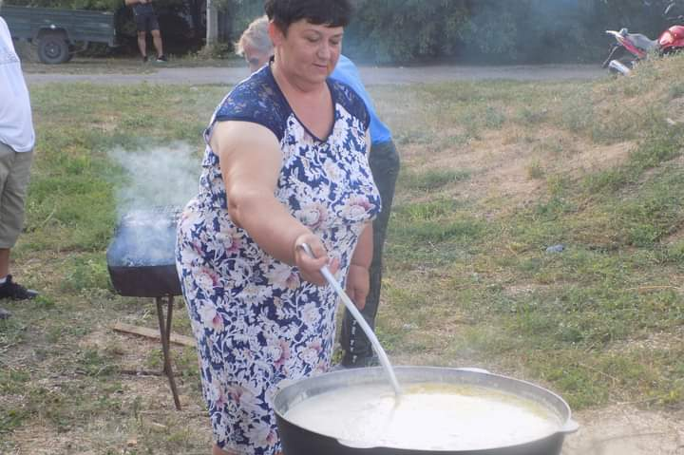
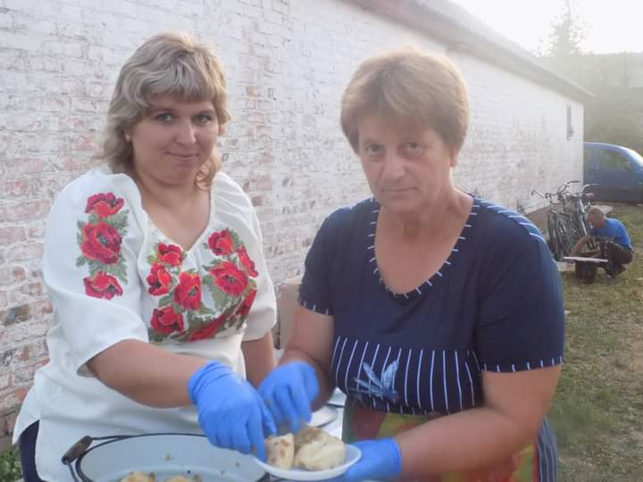
Благоустрій

Slide 17
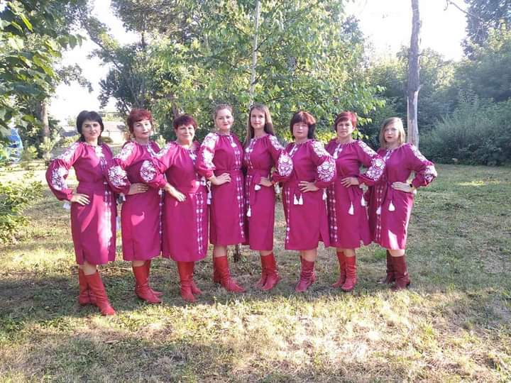
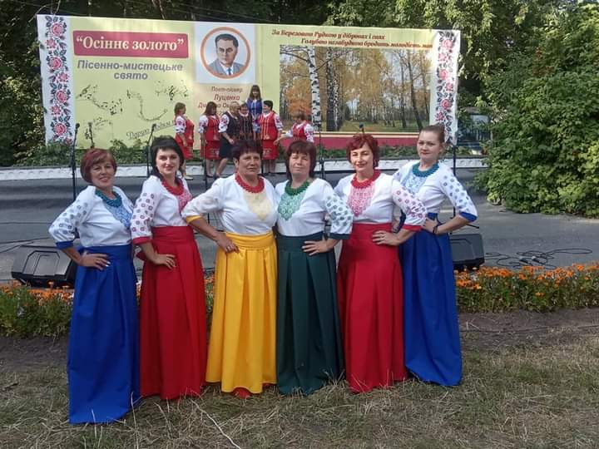
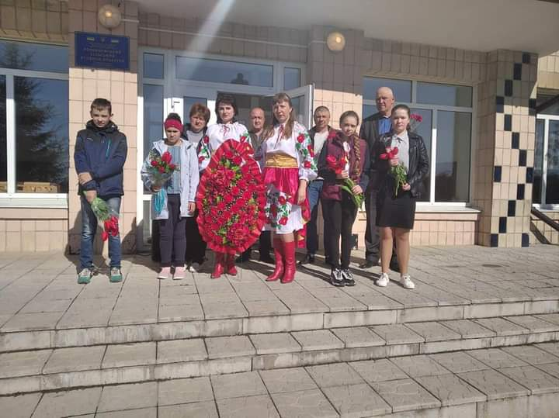
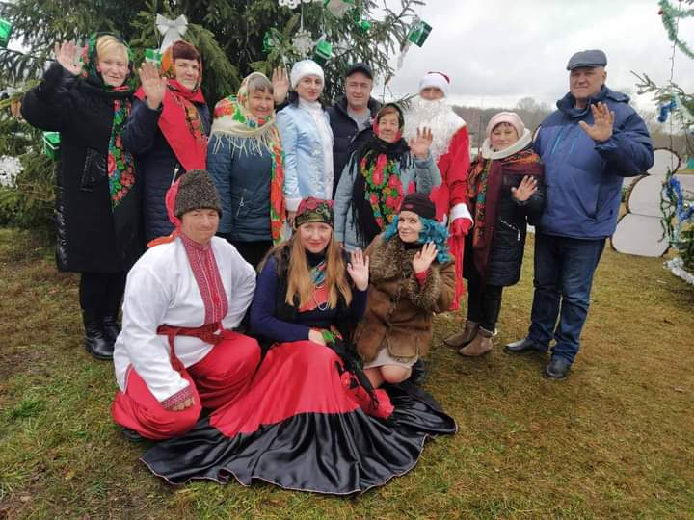
Благоустрій

Slide 18


